Slide 1
Clase 124 — Return-Oriented Programming (ROP)
parte 5 explotacion de sistemas y binarios
Programa de Ciberseguridad Moderna

Slide 2
🎯 Objetivo
• Dominar ROP, la generalización de ret2libc: encadenar múltiples gadgets (fragmentos que terminan
• en ret) para construir cómputo arbitrario sin inyectar código, evadiendo NX por completo. Aprenderás
• a buscar gadgets, a razonar sobre el flujo de una cadena y a realizar un ret2syscall/execve con
• ROPgadget y el motor ROP de pwntools.

Slide 3
📚 Resultados de aprendizaje
• Al finalizar, el alumno podrá:
• Definir qué es un gadget y cómo ret encadena varios.
• Buscar gadgets útiles con ROPgadget/ropper.
• Construir una cadena que cargue registros y ejecute una syscall (execve).
• Usar el autogenerador ROP() de pwntools.
• Depurar cadenas ROP paso a paso en GDB.

Slide 4
🗺️ Temas
• 1 — Gadgets y el rol de ret
• 2 — Turing-completitud de ROP
• 3 — Búsqueda de gadgets
• 4 — Cargar registros (pop)
• 5 — ret2syscall / execve
• 6 — Cadenas con pwntools ROP()
• 7 — Stack pivoting

Slide 5
🧠 Explicación en profundidad
• El Return-Oriented Programming es la generalización de ret2libc y la técnica que define la
• explotación moderna. La idea es radical: en lugar de saltar a una función existente, el atacante
• encadena decenas de gadgets —fragmentos cortos de código que ya están en el binario y terminan
• en ret— para construir cualquier comportamiento que quiera, instrucción a instrucción, sin
• inyectar un solo byte de código nuevo. Como el código reutilizado ya es ejecutable, ROP derrota
• por completo a DEP/NX: no hay nada que ejecutar en una región no ejecutable, solo saltos a código
• que siempre lo fue.

Slide 6
📖 Definiciones y características
• Gadget: secuencia corta de instrucciones que finaliza en ret (o jmp/call controlado).
• Clave: pop rdi; ret carga un valor y devuelve el control a la cadena.
• Cadena ROP: lista de direcciones de gadgets (y datos) colocada en el stack. Clave: cada ret
• toma la siguiente dirección del stack.
• ret2syscall: cadena que prepara RAX/RDI/RSI/RDX y ejecuta syscall para execve("/bin/sh").
• Clave: no necesita system de libc.
• Stack pivot: gadget que mueve RSP a memoria controlada (xchg rsp, rax, leave; ret).

Slide 7
📔 Glosario
• Término — Definición concisa
• ROP — Encadenar gadgets existentes para construir comportamiento
• Gadget — Secuencia corta que termina en ret
• ret como pegamento — Cada ret salta al siguiente gadget de la pila
• Pila como programa — La pila contiene la lista de direcciones de gadgets
• Turing-completitud — Con suficientes gadgets se computa cualquier cosa
• Derrota a NX — Reutiliza código ya ejecutable; no inyecta nada

Slide 8
🧰 Herramientas y preparación
• Usa un binario estático o con NX activo para practicar (gcc -static -fno-stack-protector -no-pie).

Slide 9
🧪 Laboratorio guiado
• Compila un objetivo con muchos gadgets (binario estático):
• Busca gadgets clave:
• Construye una cadena execve("/bin/sh", 0, 0) a mano:
• pop rdi; ret → dirección de "/bin/sh"
• pop rsi; ret → 0
• pop rdx; ret → 0
• pop rax; ret → 59

Slide 10
✍️ Ejercicios
• Escribe a mano (sin ROP()) la cadena execve y verifícala en GDB.
• Usa ropper en lugar de ROPgadget y compara resultados.
• Implementa un stack pivot con leave; ret hacia un buffer en .bss.
• Construye una cadena que llame a mprotect para hacer ejecutable una región (ret2mprotect).
• Explica por qué ROP es Turing-completo con gadgets suficientes.
• Mide cuántos gadgets pop necesitas para 4 argumentos de syscall.

Slide 11
📝 Reto verificable
• Entrega un exploit ROP que ejecute execve("/bin/sh", NULL, NULL) mediante syscall contra tu binario
• estático, sin usar system de libc.
• Criterio de aceptación: obtienes shell interactiva; la cadena incluye gadgets pop rdi/rsi/rdx/rax
• y un syscall, verificable en el telescope de la cadena.

Slide 12
⚠️ Errores comunes
• Crash a mitad de cadena — Un gadget tenía efectos colaterales (modifica otro registro)
• No hay pop rdx; ret — Usa un gadget compuesto o xor/otro que ponga RDX a 0
• /bin/sh no está en el binario — Escríbela en .bss con rop.write
• syscall no dispara execve — RAX no vale 59, o argumentos mal ordenados
• Cadena demasiado larga para el buffer — Aplica stack pivot a una región mayor

Slide 13
❓ Preguntas frecuentes
• ❓ ¿ROP o ret2libc? ret2libc es un caso simple; ROP generaliza a cómputo arbitrario y no depende
• de tener system.
• ❓ ¿Cómo elijo gadgets sin efectos colaterales? Prefiere los más cortos y revisa cada instrucción
• intermedia; los "clean gadgets" son los ideales.
• ❓ ¿Sirve ROP contra CFI? Control-Flow Integrity y CET/shadow stacks lo dificultan; es la frontera
• actual de la investigación.

Slide 14
🔗 Referencias
• Shacham, H. "The Geometry of Innocent Flesh on the Bone: Return-into-libc without Function Calls" (CCS 2007).
• pwntools ROP — <https://docs.pwntools.com/en/stable/rop/rop.html>
• ROP Emporium — <https://ropemporium.com/>
• ROPgadget — <https://github.com/JonathanSalwan/ROPgadget>

Slide 15
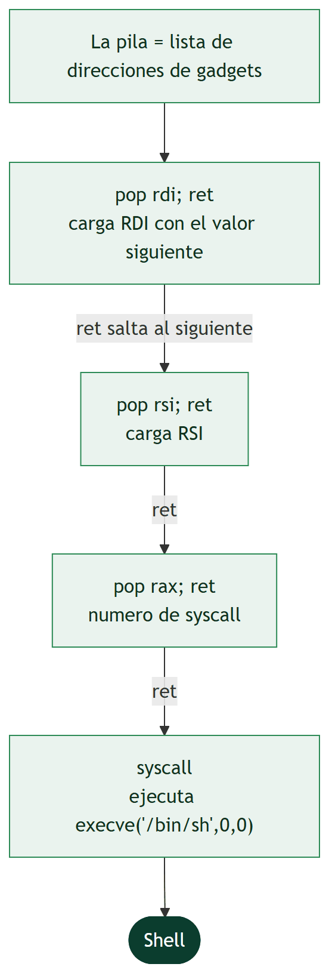
Diagrama de la clase

